Slide 1
프로젝트 명 : 라이브 맵 (library map / live map)
도서관 특징 분석
발표자 이혜원
AI 전문인력 양성과정
청년취업사관학교 알파코

Slide 2
CONTENTS
01 02 03 04 05
프로젝트 소개
역할 소개
데이터 전처리
도서관 EDA
마무리
- 주제 선정 이유
- 사용한 데이터
- 개발 환경
- 역할 소개
- 데이터 확인
- 데이터 전처리
- 데이터 이상치
- 기본 통계
- 데이터 시각화
- 분석 결과 / 요약
- 참고 사이트
AI 전문인력 양성과정
청년취업사관학교 알파코
Notes:
목차 입니다

Slide 3
01
프로젝트 소개
- 주제 선정 이유
- 사용한 데이터
- 개발 환경

Slide 4
프로젝트 소개
라이브 맵 - 이혜원
01
“ ”
주제 선정 이유
도서관이 많은 곳 주변에 살고 싶다!!
하지만 도서관이 어디에 분포되어 있는지 잘 시각화 된 자료가 없는 것 같다.
도서관에 관한 궁금증도 풀고 싶다.
어떤 연령대가 도서관을 많이 갈까
어떤 책을 많이 빌릴까?
언제 도서관에 사람이 비교적 적을까?
도서관에 관한 궁금증을 통계수치와 시각화를 통해 확인해보자
AI 전문인력 양성과정
Notes:
도서관이 많은 곳 주변에 살고 싶다!!
하지만 도서관이 어디에 분포되어 있는지 잘 시각화 된 자료가 없는 것 같다.
도서관에 관한 궁금증도 풀고 싶다.
어떤 연령대가 도서관을 많이 갈까
어떤 책을 많이 빌릴까?
언제 도서관에 사람이 비교적 적을까?
도서관에 관한 궁금증을 통계수치와 시각화를 통해 확인해보자

Slide 5
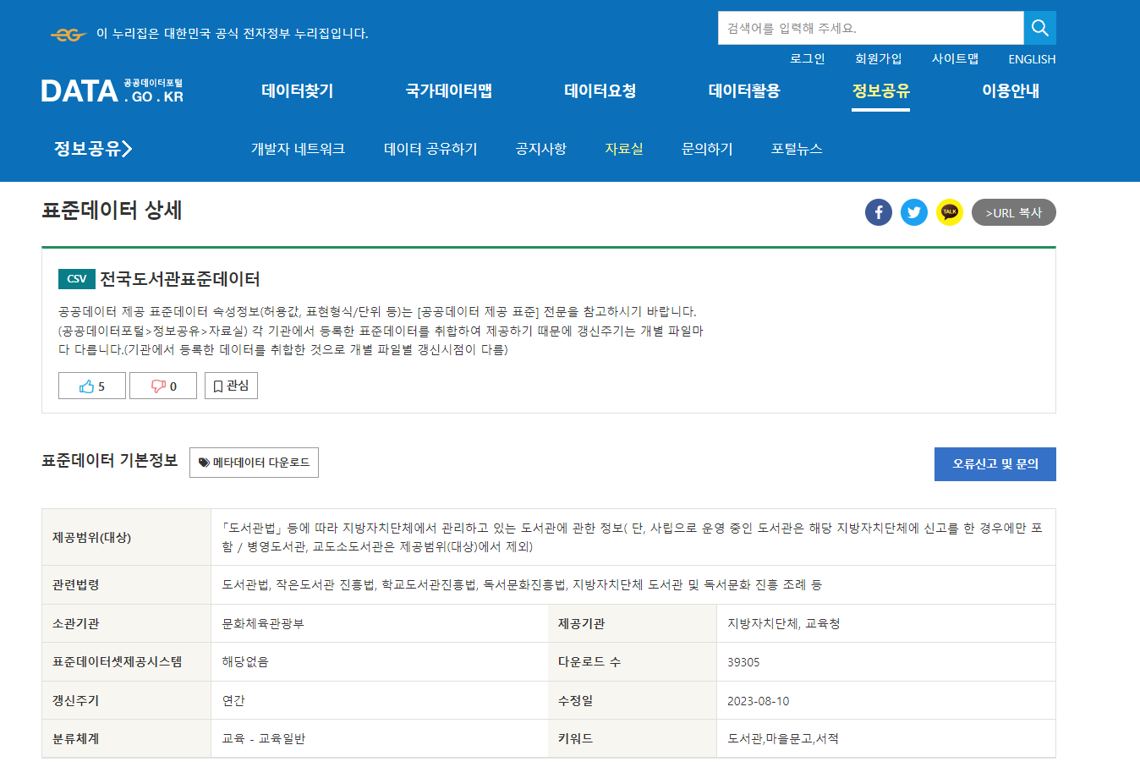
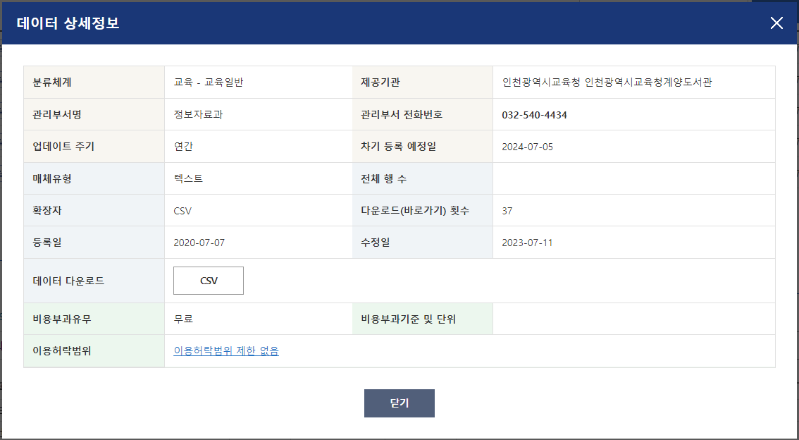
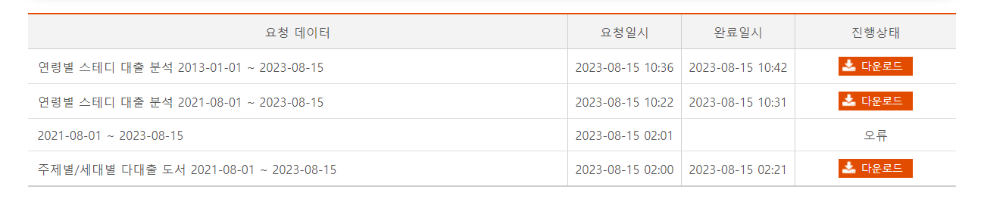
프로젝트 소개
라이브 맵 - 이혜원
01
“ ”
사용한 데이터
전국도서관표준데이터: 공공데이터 포털 데이터셋 활용
https://www.data.go.kr/data/15013109/standard.do
연령별 스테디 대출 분석, 주제별/세대별 다대출 도서 : 도서관 정보나루 > 데이터 신청 > 이용자별 테마 활용
https://www.data4library.kr/userThemaDataL
AI 전문인력 양성과정
Notes:
제가 사용한 데이터의 출처는 여기입니다.

Slide 6








프로젝트 소개
라이브 맵 - 이혜원
01
“ ”
개발 환경
사용한 파이썬 라이브러리
re(정규표현식)
AI 전문인력 양성과정
Notes:
개발하는데 사용한 환경과 파이썬 라이브러리 입니다.

Slide 7
02
역할 소개
- 역할 소개

Slide 8

역할 소개
라이브 맵 - 이혜원
02
“ ”
역할 소개
이혜원
담당 : 기획, 데이터 수집, 데이터 전처리, 데이터 시각화, EDA, PPT 작성, 발표
AI 전문인력 양성과정
Notes:
저는 기획과 데이터 수집, 데이터 전처리, 데이터 시각화, EDA, PPT 작성, 발표를 하였습니다.

Slide 9
03
데이터 전처리
- 데이터 확인
- 데이터 전처리
- 데이터 이상치

Slide 10
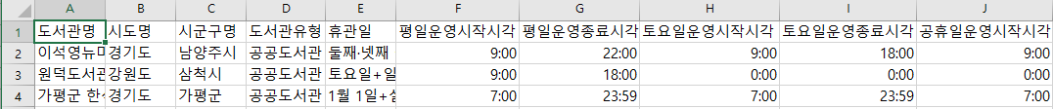
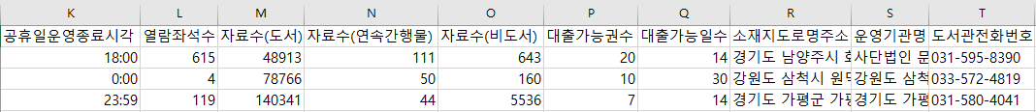
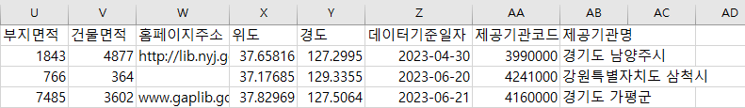
데이터 전처리
라이브 맵 - 이혜원
03
“ ”
데이터 확인
1) 전국도서관표준데이터
AI 전문인력 양성과정
Notes:
데이터 기준일자가 달라서 같은 도서관이 여러 행이 있는 것도 있어서
그룹바이로 도서관명,시도명,시군구명이 중복된 도서관은 제거를 해줬습니다.

Slide 11
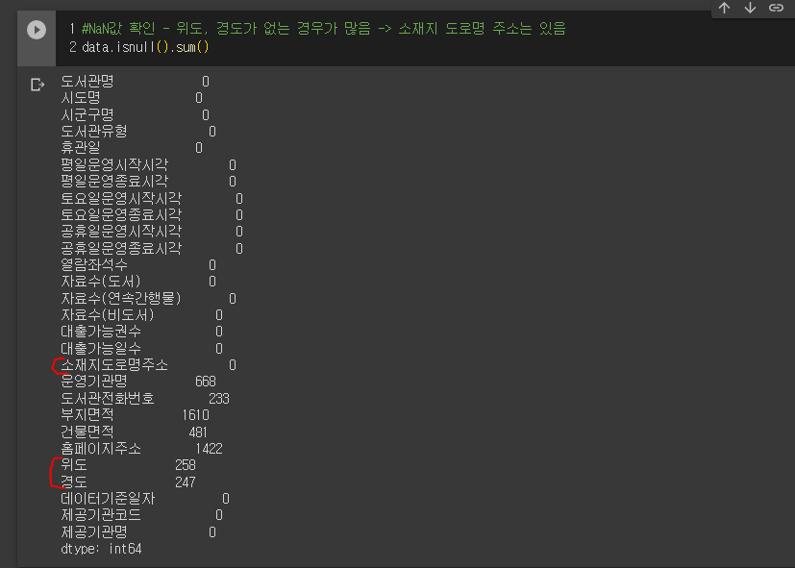
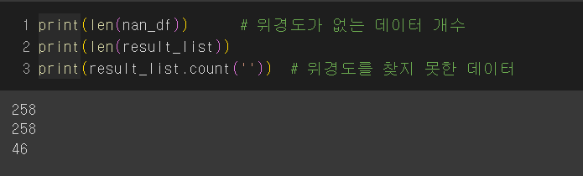
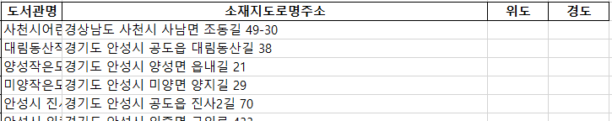
데이터 전처리
라이브 맵 - 이혜원
03
“ ”
데이터 전처리
1) 전국도서관표준데이터 – 결측치 처리
위도, 경도가 없다.
AI 전문인력 양성과정
Notes:
전국도서관표준데이터의 데이터를 확인해보다가 위도, 경도가 없는 데이터를 찾게 되었습니다.
그래서 소재지도로명주소를 정규표현식을 이용해서 geopy의 함수를 사용하였을 때 결과가 나오게끔 몇가지의 규칙을 찾아서
주소를 가공해주었고,
geopy 라이브러리를 사용하여 위도, 경도를 찾았습니다.
기존 데이터에는 258개가 빠져있었는데 함수를 사용하였는데도 불구하고
그럼에도 찾지 못한 데이터가 46건이 있어서 이러한 데이터는 수작업으로 입력해주었습니다.

Slide 12
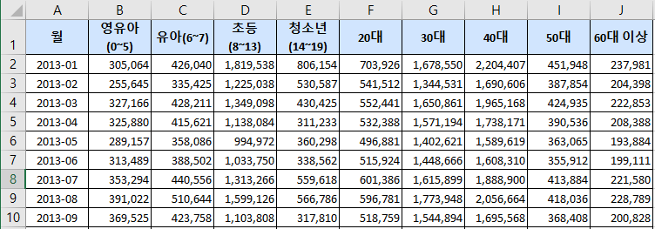
데이터 전처리
라이브 맵 - 이혜원
03
“ ”
데이터 확인
2) 연령별 스테디 대출 분석
AI 전문인력 양성과정
Notes:
이 파일은 전처리할 필요가 없었습니다.

Slide 13
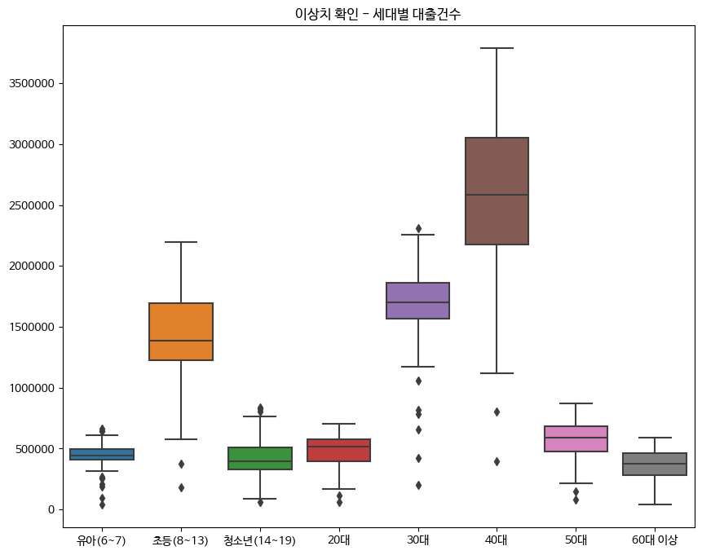
데이터 전처리
라이브 맵 - 이혜원
04
데이터 이상치
2) 연령별 스테디 대출 분석
AI 전문인력 양성과정
Notes:
이상치를 상자그림을 통해 확인해봤는데
이런 이상치들은 대출건수 데이터를 제공해주는 도서관이 늘어나면서 충분히 생길 수 있다고 생각하였고
따라서 이 이상치들은 제거하지 않고 사용하기로 판단하였습니다.

Slide 14
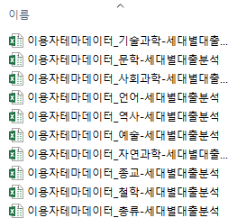
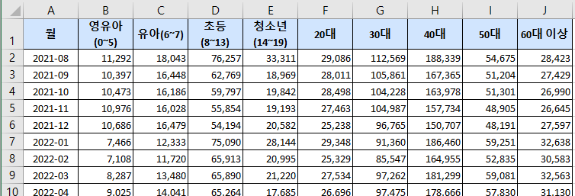
데이터 전처리
라이브 맵 - 이혜원
03
“ ”
데이터 확인
3) 주제별/세대별 다대출 도서
AI 전문인력 양성과정
Notes:
이 파일도 전처리할 필요가 없었습니다.
주제별로 파일이 구분되어 있었습니다.

Slide 15
04
도서관 EDA
- 기본 통계
- 데이터 시각화

Slide 16
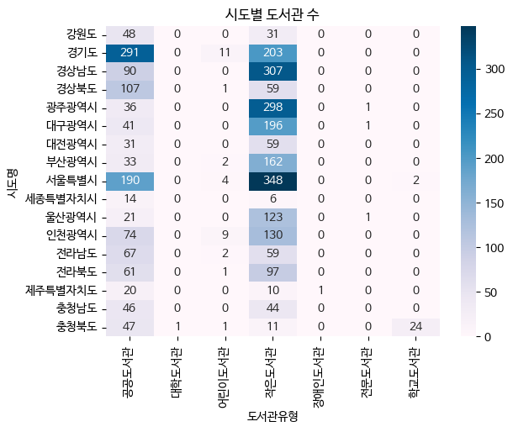
도서관 EDA
라이브 맵 - 이혜원
04
도서관 EDA
1) 시도별 도서관 수
시도별로 도서관 수가 차이가 난다.
공공도서관은 경기도와 경상북도와
서울특별시에 많이 있다.
공공도서관의 경우 서울보다 경기도가
더 많은 것을 확인하였다.
AI 전문인력 양성과정
Notes:
시도별로 도서관 수가 차이가 난다.
공공도서관은 경기도와 경상북도와
서울특별시에 많이 있다.
공공도서관의 경우 서울보다 경기도가
더 많은 것을 확인하였다.

Slide 17
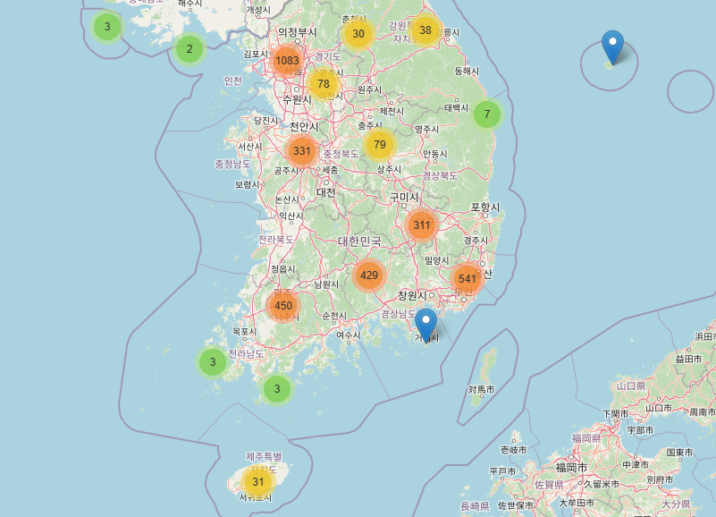
도서관 EDA
라이브 맵 - 이혜원
04
도서관 EDA
1) 시도별 도서관 수
시각화 결과 배포 페이지: live-map.netlify.app
AI 전문인력 양성과정
Notes:
지도에 마크를 찍어서 시각화 해서 보니 지도상에선 어디에 많이 있는지 한눈에 볼 수 있어서 좋았습니다.

Slide 18
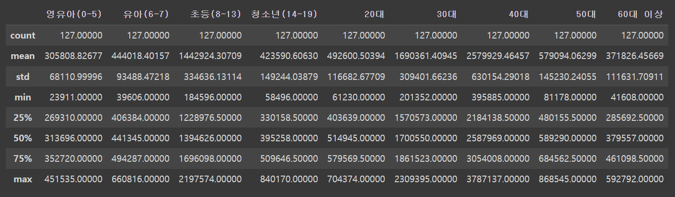
도서관 EDA
라이브 맵 - 이혜원
04
도서관 EDA
2) 연령대별 평균 대출건수
기본 통계를 내봤더니 이렇게 나왔습니다.
이대로 보기엔 한눈에 들어오지 않기 때문에 시각화를 해봤습니다.
AI 전문인력 양성과정
Notes:
기본 통계를 내봤더니 이렇게 나왔습니다.
이대로 보기엔 한눈에 들어오지 않기 때문에 시각화를 해봤습니다.

Slide 19
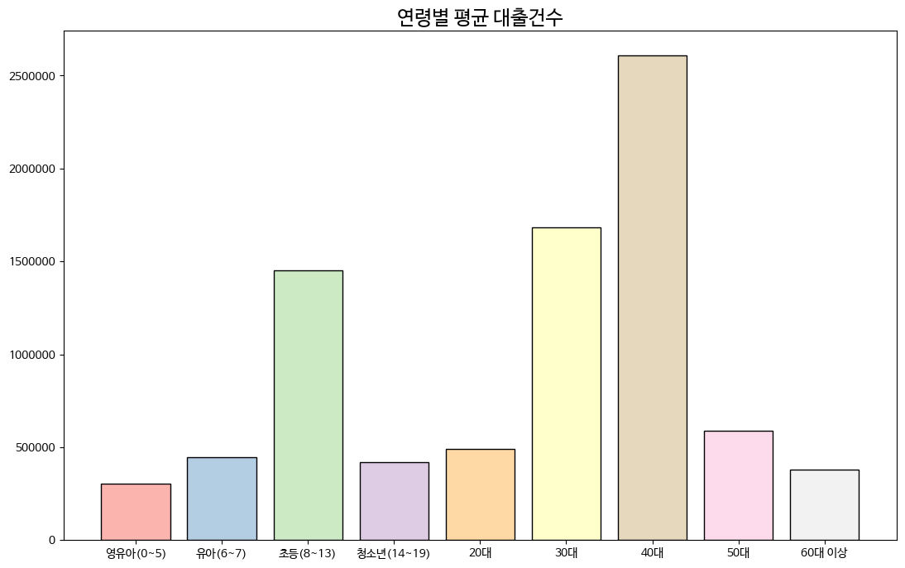
도서관 EDA
라이브 맵 - 이혜원
04
도서관 EDA
2) 연령대별 평균 대출건수
AI 전문인력 양성과정
Notes:
연령대별로 대출건수의 평균이 어떻게 되는지 시각화를 해보니
40대가 가장 많이 빌리고 30대, 초등학생이 많이 빌리는 것을 알 수 있었습니다.
의외로 20대가 적게 대출하는 것을 확인할 수 있었습니다.

Slide 20
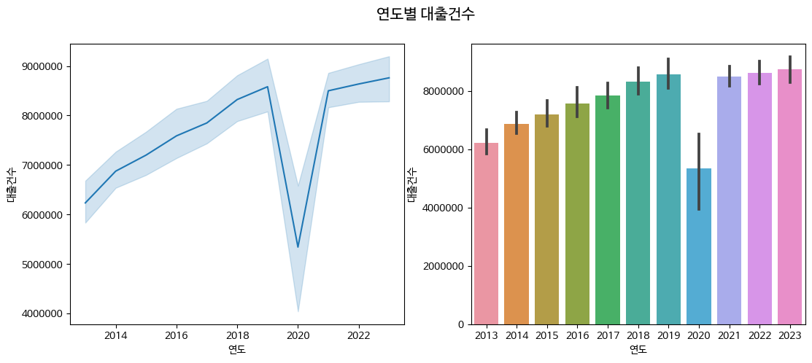
도서관 EDA
라이브 맵 - 이혜원
04
도서관 EDA
3) 연도별 대출건수
연도별 대출건수를 확인해봤더니 2020년에 코로나로 인해 줄어든 것이라고 예측이 되고 계속 오르고 있는 것을 확인할 수 있습니다.
하지만 대출 데이터를 공개한 도서관이 늘어서 대출 건수도 늘었을 가능성도 있습니다.
AI 전문인력 양성과정
Notes:
연도별 대출건수를 확인해봤더니 2020년에 코로나로 인해 줄어든 것이라고 예측이 되고 계속 오르고 있는 것을 확인할 수 있습니다.
하지만 대출 데이터를 공개한 도서관이 늘어서 대출 건수도 늘었을 가능성도 있습니다.

Slide 21
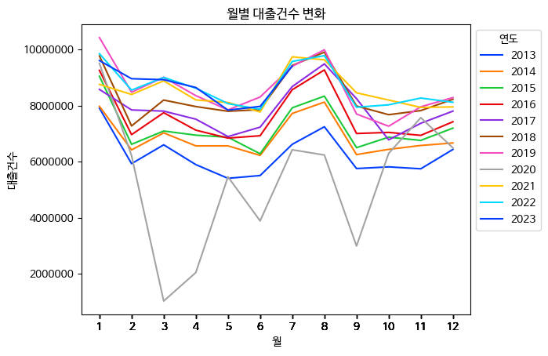
도서관 EDA
라이브 맵 - 이혜원
04
도서관 EDA
4) 월별 대출건수 변화 선 그래프
특수상황인 코로나 2020년을 제외하고는 대출건수가 모두 같은 패턴인 것을 발견하였습니다.
주로 도서관 이용자들은 1월, 7월, 8월에 많이 대출을 하는 것을 알 수 있고
해당 월에 이용자들이 도서관에 많이 방문한다고 추측해볼 수 있습니다.
AI 전문인력 양성과정
Notes:
특수상황인 코로나 2020년을 제외하고는 대출건수가 모두 같은 패턴인 것을 발견하였습니다.
주로 도서관 이용자들은 1월, 7월, 8월에 많이 대출을 하는 것을 알 수 있고
해당 월에 이용자들이 도서관에 많이 방문한다고 추측해볼 수 있습니다.

Slide 22
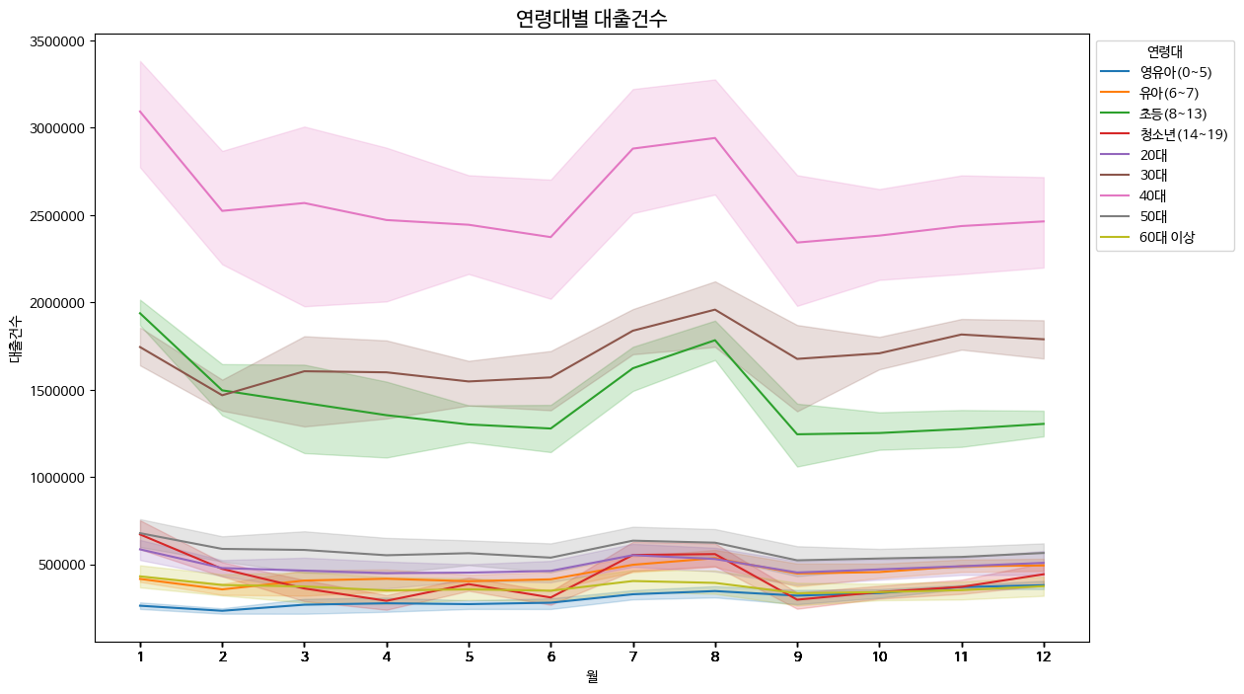
도서관 EDA
라이브 맵 - 이혜원
04
도서관 EDA
5) 월별 연령대별 평균 대출건수
한 연령대가 유독 많이 방문하는 달이나 적게 방문하는 달은 딱히 없고, 앞서 확인한 그래프처럼 1,7,8월에 대출을 많이 하고 비슷하게 분포되어 있습니다.
AI 전문인력 양성과정
Notes:
한 연령대가 유독 많이 방문하는 달이나 적게 방문하는 달은 딱히 없고, 앞서 확인한 그래프처럼 1,7,8월에 대출을 많이 하고 비슷하게 분포되어 있습니다.

Slide 23
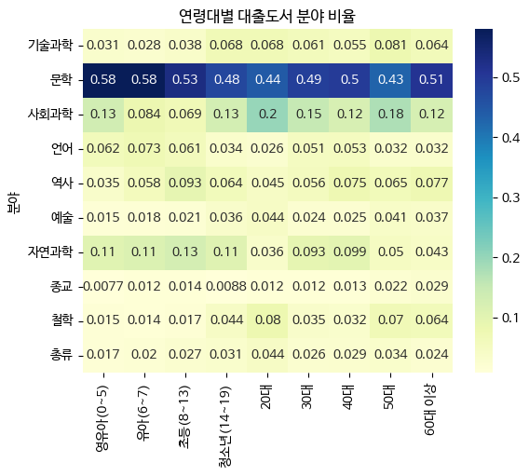
도서관 EDA
라이브 맵 - 이혜원
04
도서관 EDA
6) 연령대별 대출도서 분야 비율
연령대별로 비율을 구해서 히트맵으로 시각화하였더니 세대 불문하고 문학을 가장 많이 대출하는 것을 알 수 있습니다.
AI 전문인력 양성과정
Notes:
연령대별로 비율을 구해서 히트맵으로 시각화하였더니 세대 불문하고 문학을 가장 많이 대출하는 것을 알 수 있습니다.

Slide 24
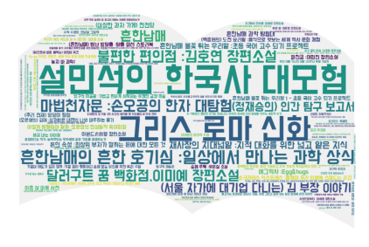
도서관 EDA
라이브 맵 - 이혜원
04
도서관 EDA
7) 많이 빌린 도서 - 워드클라우드
세대별, 주제별 많이 대출한 도서 상위 5권씩을 대출건수가 많은 것을 빈도수로 하여
워드클라우드를 그렸습니다. 시리즈물 책이 책 이름이 같을 경우 빈도수를 합산하여 그렸습니다. 설민석 한국사 책, 그리스 로마 신화, 마법천자문, 불편한 편의점, 흔한남매, 김 부장 이야기 책이 최근에 많이 대출한 것을 알 수 있습니다.
AI 전문인력 양성과정
Notes:
세대별, 주제별 많이 대출한 도서 상위 5권씩을 대출건수가 많은 것을 빈도수로 하여
워드클라우드를 그렸습니다. 시리즈물 책이 책 이름이 같을 경우 빈도수를 합산하여 그렸습니다. 설민석 한국사 책, 그리스 로마 신화, 마법천자문, 불편한 편의점, 흔한남매, 김 부장 이야기 책이 최근에 많이 대출한 것을 알 수 있습니다.

Slide 25
05
마무리
- 분석 결과/요약
- 참고 사이트

Slide 26
마무리
라이브 맵 - 이혜원
05
“ ”
분석 결과/요약
도서관 수가 시도별로 차이가 나고 공공도서관은 경기도와 경상북도와 서울특별시에 많이 있다.
40대, 30대, 초등학생이 많이 빌리고 20대는 그에 비해 적게 대출을 한다는 것을 알게 되었다.
1월, 7월, 8월에 많이 대출을 한다.
전연령 사람들이 여러 분야 중에 문학 주제의 책을 제일 많이 대출한다.
이러한 분석 결과를 이용해서 홍보전략에 사용하여도 좋을 것 같다고 생각이 들었습니다.
AI 전문인력 양성과정
Notes:
도서관 수가 시도별로 차이가 나고 공공도서관은 경기도와 경상북도와 서울특별시에 많이 있다.
40대, 30대, 초등학생이 많이 빌리고 20대는 그에 비해 적게 대출을 한다는 것을 알게 되었다.
1월, 7월, 8월에 많이 대출을 한다.
전연령 사람들이 여러 분야 중에 문학 주제의 책을 제일 많이 대출한다.
이러한 분석 결과를 이용해서 마케팅에서 사용하여도 좋을 것 같다고 생각이 들었다.

Slide 27
마무리
라이브 맵 - 이혜원
05
“ ”
참고 사이트
정규표현식 예제 - https://nachwon.github.io/regular-expressions/
정규표현식 테스트 - https://regex101.com/r/uufrWr/1
주소 경위도 확인 - https://address.dawul.co.kr/index.php
주소 경위도 확인 - https://www.google.co.kr/maps
matplotlib 한글깨짐 이슈 - https://www.whatwant.com/entry/matplotlib-hangul-colab-local
folium 사용 - https://teddylee777.github.io/visualization/folium/
matplotlib 색 - https://matplotlib.org/stable/tutorials/colors/colormaps.html
seaborn 공식 사이트 (색상표) - https://seaborn.pydata.org/tutorial/color_palettes.html
피피티 템플릿 다운 – https://minheeblog.tistory.com/144
AI 전문인력 양성과정
Notes:
제가 참고한 사이트들입니다.

Slide 28
라이브 맵 - 이혜원
THANK
YOU
발표자 이 혜 원
Notes:
감사합니다

